Slide 1
מערכת שידורים לאומית

Slide 2
תור הזהב - חלק 1
היסטוריה חמ"ד לכיתה ז
שם המורה: דניאלה טרגין

Slide 3
מה נלמד היום - חלק א
מה היא סובלנות דתית
המוסלמים כובשים את ספרד מידי הנוצרים
התקדמות היהודים בכל תחומי החיים
חליפות קורדובה
חסדאי בן שפרוט

Slide 4
סובלנות דתית
מושג המתאר מצב בו שלטון בעל דת מסוימת נותן לאזרחים שלא בעלי אותה דת אפשרות לקיים את דתם, בין אם זה לבנות בתי כנסת, לקיים מצוות, וכל זה בפומבי.

Slide 5
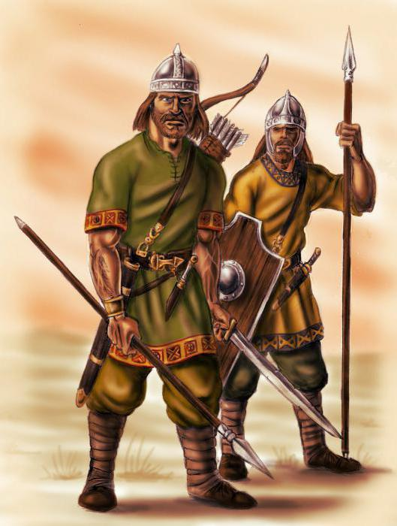
ספרד לפני הכיבוש המוסלמי
ספרד הייתה חלק מן האימפריה הרומאית עד שהוויזיגותים כובשים אותה ומקימים בה את ממלכתם.
הוויזיגותים מקבלים על עצמם את הדת הנוצרית בקנאות רבה, והיהודים אשר גרים בספרד סובלים תחת ידם

Slide 6
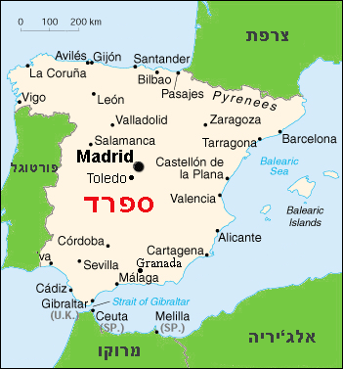
הכיבוש המוסלמי
הכובשים
בשנת 711 לספירה כבשו צבאות המוסלמים את ספרד מידי הנוצרים
הכיבוש יצר בספרד תוהו ובוהו מוחלט
היהודים קיבלו בברכה את המוסלמים

Slide 7
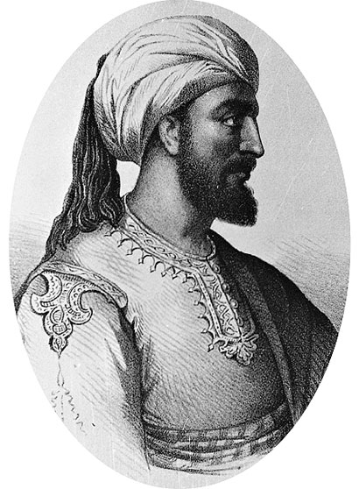
חליפות קורדובה
עבד בן רחמן הראשון
מייסד השושלת האומיית באל-אנדלוס
אל רחמן טיפח את העיר מאוד ובזכותו התפרסמה העיר בכל רחבי תבל

Slide 8
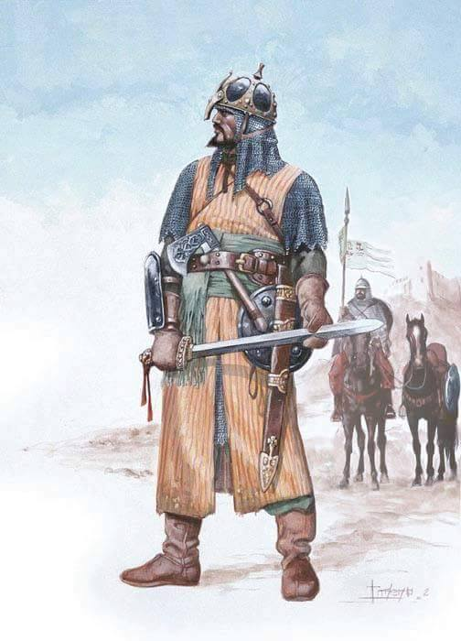
חליפות קורדובה
עבד אל רחמן השלישי
עבד אל רחמן ירש את השלטון בשנת 912 ושלט עד למותו בשנת 961.
הוא נחשב לשליט המוסלמי הגדול ביותר במערב

Slide 9

ארמון אלהמברה גרנדה 2017

Slide 10
חליפות קורדובה
חסדאי אִבְּן שַׁפְּרוּט (915 – 975, ד'תרע"ה- ד'תשל"ה)
היה מדינאי, שתדלן ורופא יהודי בן ימי הביניים.

Slide 11
שאלה
לפי דעתך, מה הייתה חשיבותו של שר יהודי לכלל יהודי ספרד?

Slide 12
הפסקה

Slide 13
מה נלמד בחלק ב
ארבעת השבויים
יצירה בימי תור הזהב
רבי שמואל הנגיד כדוגמה

Slide 14
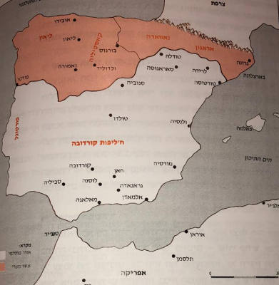
חסדאי - מנהיג העם
לצד כל תפקידי חסדאי במובן המדיני שימש חסדאי גם ראש יהודי ספרד, ומעמדו הרם בחצר הח'ליף עזר לו להיטיב עם מצב אחיו.
הוא הופך את חצרו למרכז תרבות יהודי. הוא מקרב אליו אנשי מדע ומשוררים יהודים ומכללם כדי שיוכלו לפרסם את יצירותיהם ללא דאגות כלכליות.

Slide 15

ר' משה בן חנוך
כיצד הגיע ר' משה אל ספרד?
על פי הסיפור, ארבעה חכמים מישיבת סורא יצאו לאסוף כסף לצדקה, ובמסעם עברו דרך העיר בארי שבאיטליה.
בדרכם הם ניתקלו בספינת שודדי ים אשר לכדו אותם ותכננו למכור אותם לעבדים.

Slide 16
פיתוח המרכז התרבותי יהודי בקורדובה
חסדאי רצה ליצור לצד מרכז דתי גם מרכז תרבותי יהודי בספרד, ולכן הוא אסף אליו אנשי מדע ומשוררים יהודים.
הם שהו בחצרו אכלו על שולחנו ואף נתמכו על ידו בכסף כדי שיוכלו לכתוב שירים ולחבר ספרים ללא דאגות פרנסה

Slide 17
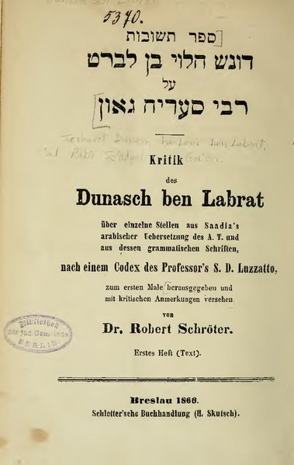
דוּנָש הלוי בֵּן לָבְרָט
רבי חסדאי אבן שפרוט ששהה אז בקורדובה הזמין את דונש לספרד.
קורדובה הייתה אז מרכז התרבות והשירה של עולם האסלאם, ורבי חסדאי טרח להביא לשם את טובי המוחות.

Slide 18
קיצה של חליפות קורדבה
צאצאיו של עבד אל רחמן השלישי לא מצליחים לשמור על אחדות ספרד ובשנת 1013 חרבה חליפות קורדובה, וספרד התפצלה לעשרים ושש מדינות קטנות.
המדינות נלחמות אחת בשנייה ומנסות להגדיל את השטח שלהן על חשבון אחרות.

Slide 19
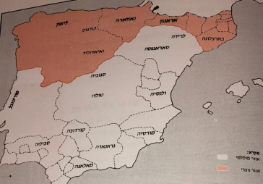

Slide 20
ר' שמואל הנגיד
רבי שמואל בר יוסף הלוי הנגיד חי במאה ה- 10
נתמנה לשר האוצר ולשר הצבא
בשיא הקריירה הפוליטית שלו שימש כווזיר הגדול, משרה השנייה בדרגתה רק למלך גרנדה.

Slide 21
ר' שמואל האמין שבשירותו בחצר המלך הוא פועל לטובת עמו.
הוא האמין כי ניצחונותיו הם הצלחה לכל עם ישראל, וכי כשלון שלו עלול להיות כשלון לכל בני עמו

Slide 22

סיכום
סרקו את הקוד, וצפו בסרטון קצר על ר' שמואל הנציג.
שאלה למחשבה ?

Slide 23

שימוש ביצירות מוגנות בזכויות יוצרים ואיתור בעלי זכויות
השימוש ביצירות במהלך שידור זה נעשה לפי סעיף 27א לחוק זכות יוצרים, תשס"ח-2007. אם הינך בעל הזכויות באחת היצירות, באפשרותך לבקש מאיתנו לחדול מהשימוש ביצירה, זאת באמצעות פנייה לדוא"ל rights@education.gov.il

